Slide 1
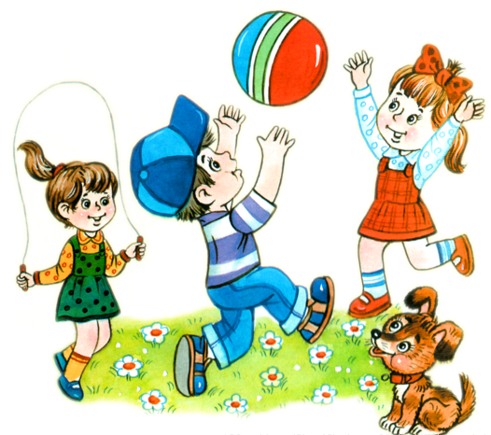
В гости к сказке
ГБДОУ детский сад №67 Красногвардейского района
ПРОЕКТ
Подготовили воспитатели:
Чуркина С.В. Васильева Е.А.
г. Санкт-Петербург 2015 год

Slide 2
Содержание проекта:
Постановка проблемы , актуальность.
Паспорт проекта «В гости к сказке».
Цель и задачи проекта.
Схема осуществления проекта.
Материально-техническое оснащение.
Образовательные области, реализуемые в ходе проекта.
Совместное планирование работы по проекту.
Виды деятельности.
Результативность.

Slide 3
Паспорт проекта:
Тип проекта: познавательно-творческий
Вид проекта:
групповой. Длительность: краткосрочный Направленность развития деятельности: комплексная, познавательно-речевая, игровая,

Slide 4
Актуальность:
Овладение родным языком, развитие речи и творческих способностей ребенка

Slide 5
Проблема:
Работая с детьми, мы столкнулись с тем, что у них плохо развита связная речь, они с трудом рассказывают о событиях своей жизни, не могут пересказать литературное произведение.

Slide 6
Цель:
Активизировать познавательную и речевую деятельность детей.
Формировать интерес к сказкам, желание их слушать.
Задачи:
Содействовать развитию речи детей, обогащению словаря и навыков связной речи.
Развивать желание рассматривать иллюстрации к сказкам
В имитационных играх передавать разные образы сказочных героев.
Делать инсценировки по сказкам, приобщать к играм с элементами ряженья, театра.

Slide 7
Схема осуществления проекта:
1этап -подготовительный
Подбор методической литературы
2этап –практическая деятельность
• Внедрение в воспитательно-образовательный процесс эффективных методов и приемов по расширению знаний детей русских народных сказок.
3этап -заключительный
• Презентация проекта.
• Показ досуга по русской народной сказки КОЛОБОК.

Slide 8
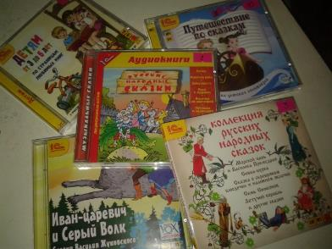
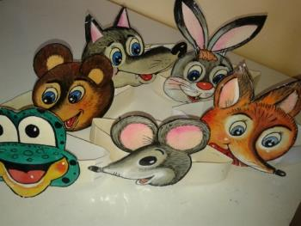
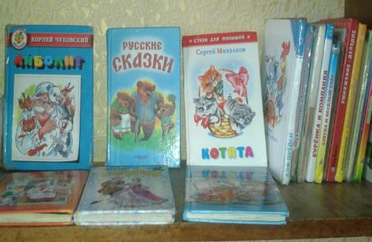
Материально-техническое
оснащение проекта:
Литература, иллюстрации
Музыкальный центр
Атрибуты для настольного, пальчикового, кукольного театра, маски
Проектор
Фонограммы русских народных песен

Slide 9
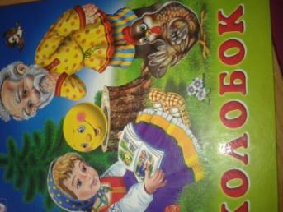
Интеграция образовательных областей:
Познавательно речевое развитие
Художественно эстетическое развитие
Физическое развитие

Slide 10
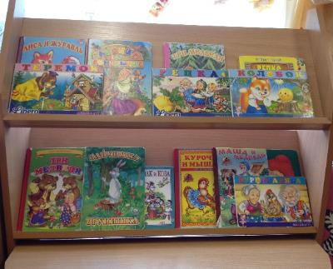
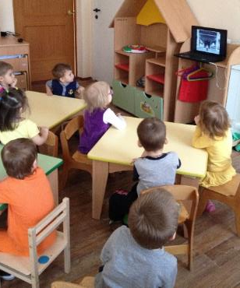
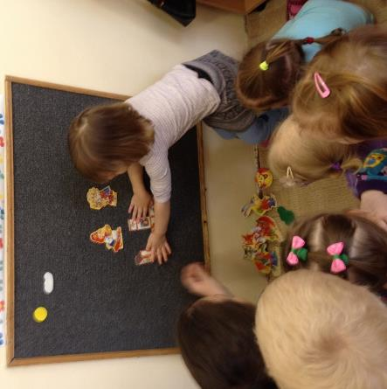
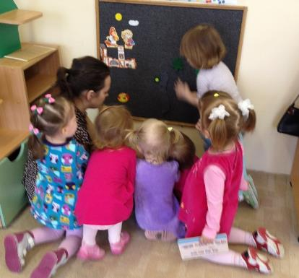
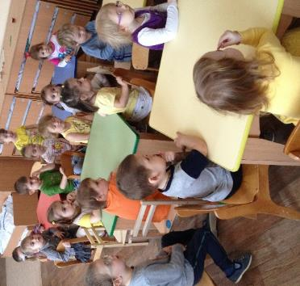
Познавательно-творческая деятельность:
Рассматривание иллюстраций русских народных сказок. Чтение и рассказывание русских народных сказок, беседа по прочитанной сказке. Театрализация на фланелеграфе «Путешествие колобка». Просмотр мультфильма Сказки
Чтобы сказки не обидеть –
Надо их почаще видеть.
Их читать и рисовать,
Их любить и в них играть!
Сказки всех отучат злиться,
А научат веселиться,
Быть добрее и скромнее,
Терпеливее, мудрее.

Slide 11
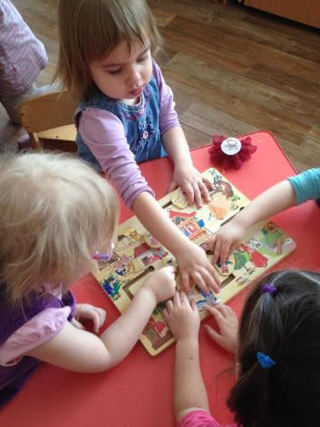
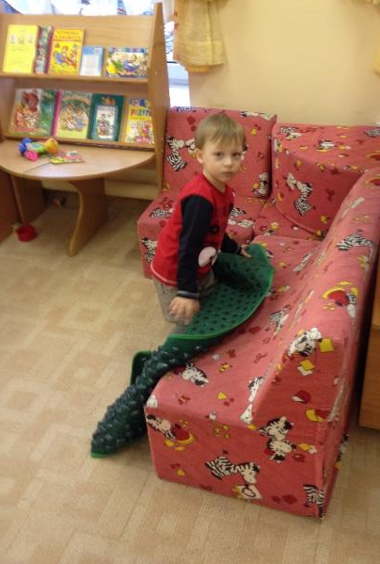
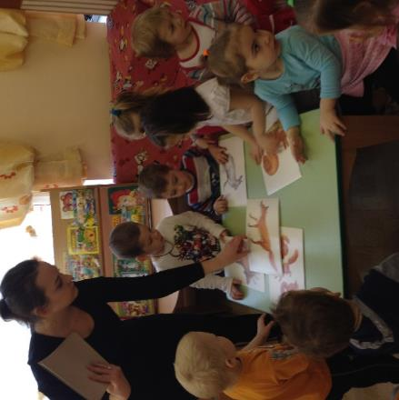
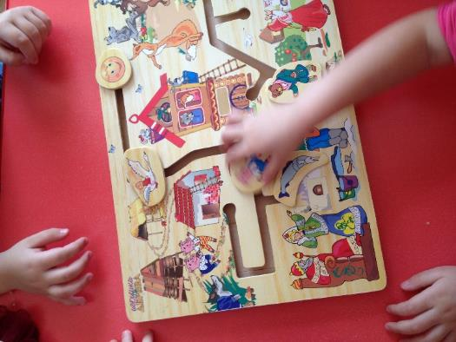
Игровая деятельность:
Настольно-печатные, дидактические, речевые игры: «Собери сказку из частей», «Из какой сказки»
Сюжетно-ролевые игры, игры – драматизации,
конструкторы.

Slide 12
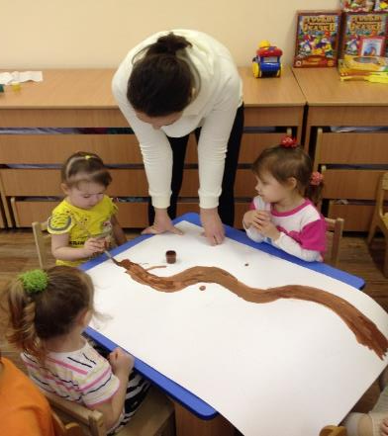
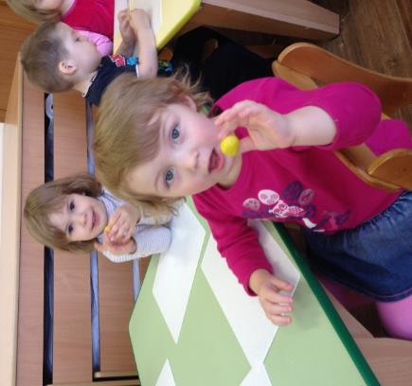
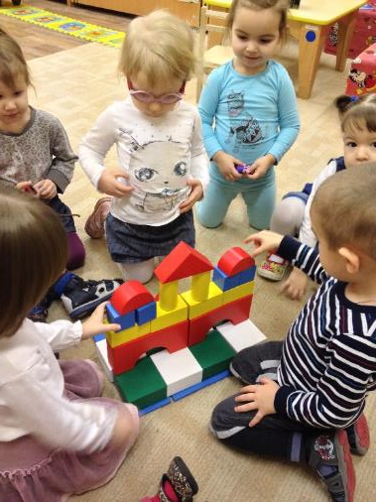
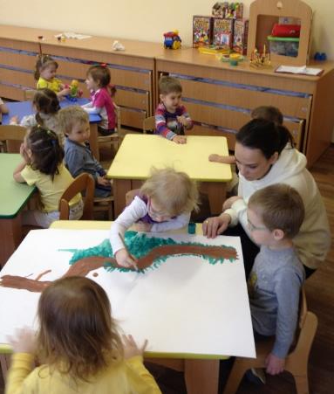
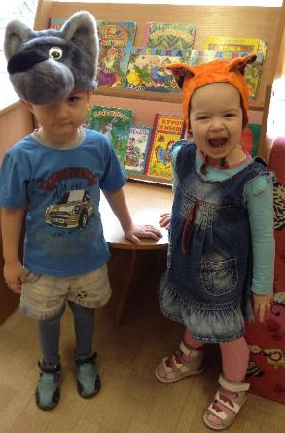
Продуктивная деятельность:
Рисование:«Дорожка для колобка»;
Лепка:«Колобок»;
Конструирование:«Дом»;
Инсценирование сказки:«Колобок»

Slide 13
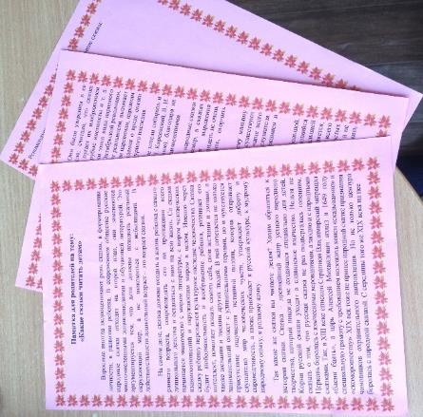
Взаимодействие с родителями:
Изготовление папки-передвижки «Роль семьи в деле развития языка детей».
Памятка для родителей:«Какие сказки читать детям»

Slide 14
Результаты проекта:
Обогатилось содержание воспитательно-образовательного процесса.
Дети познакомились со сказками, научились распознавать сказочных героев по иллюстрациям.
Расширился кругозор детей.
Развитие у детей творческих способностей, познавательной активности, коммуникативных навыков.
Во время дидактических игр дети закрепили знания цветов, количество, счет.
Улучшилась мелкая моторика рук.

